Slide 1
Bendroji profesinio orientavimo būklė: ką rodo stebėsenos duomenys?
Vitalija Paurienė
Lietuvos neformaliojo švietimo agentūros
Ugdymo karjerai skyriaus specialistė

Slide 2
Nacionalinė PO paslaugų stebėsena
Kas tai? | Nuolatinė PO būklės analizė, vertinimas, prognozavimas ir tam reikalingų duomenų rinkimas.
Koks tikslas? | Sudaryti prielaidas kokybiškai funkcionuoti PO sistemai, optimaliai paskirstyti žmogiškuosius ir materialiuosius išteklius.
Kas vykdo? | Lietuvos neformaliojo švietimo agentūra (LINEŠA), vadovaudamasi „Profesinio orientavimo teikimo tvarkos aprašu“ (LR Vyriausybės 2022 m. rugpjūčio 24 d. nutarimas Nr. 847) ir „Rekomendacijomis dėl karjeros specialistų funkcijų ir profesinio orientavimo paslaugų teikimo švietimo įstaigose“ (LR švietimo, mokslo ir sporto ministro 2022 m. rugpjūčio 31 d. įsakymas Nr. V-1334).
Kaip vykdoma? | Vienuoliktus metus iš eilės duomenys apie PO paslaugas gaunančius 5-12 kl. mokinius už 2022-2023 m. m. buvo renkami per Ugdymo karjerai stebėsenos informacinę sistemą (UKSIS). Anketinės apklausos būdu Mokinių ugdymo karjerai informacinės sistemos (MUKIS) Stebėsenos puslapyje duomenys pirmą kartą rinkti ir apie bendrojo ugdymo mokyklų mokinius, kurie mokosi pagal pradinio ugdymo programą (1-4 kl.).
Nuo 2024-2025 m. m. duomenų iš švietimo įstaigų surinkimui atsisakoma UKSIS, jį pakeičia MUKIS.

Slide 3
Stebėsenos rodikliai*
Jaunimo užimtumas | Vidurinio ugdymo aprėptis (proc.) (ŠVIS) Mokinių, po 10 kl. netęsiančių mokslo bendrojo ugdymo mokykloje arba profesinio mokymo įstaigoje, dalis (proc.) (ŠVIS) Mokinių, po 12 kl. netęsiančių mokslo profesinio mokymo įstaigoje, kolegijoje arba universitete, dalis (proc.) (ŠVIS) Niekur nedirbančių ir nesimokančių 15-24 m. asmenų dalis (proc.) (Statistikos departamentas, Eurostatas)
PO paslaugų teikėjų tinklas | Karjeros specialistų pasiskirstymas pagal lytį (proc.) (ŠVIS) Vienam karjeros specialisto (-ės) etatui tenkantis mokinių skaičius (vnt.) (UKSIS) Karjeros specialistų, turinčių aukštąjį išsilavinimą, tiesiogiai susijusį su PO, dalis (proc.) (UKSIS) Karjeros specialistų, turinčių 2 m. ir mažesnę darbo patirtį, dalis (proc.) (UKSIS) Vidutinis kvalifikacijos tobulinimui skirtų valandų skaičius (ak. val.) (UKSIS)
PO paslaugų prieinamumas | Mokinių, gavusių individualių PO paslaugų savo mokykloje, dalis (proc.) (UKSIS) Mokinių, gavusių PO paslaugų mokinių grupėje savo mokykloje, dalis (proc.) (UKSIS) Mokinių, gavusių PO paslaugų už mokyklos ribų, dalis (proc.) (UKSIS)
PO paslaugų finansavimas | Vidutinės vienam mokiniui tekusios PO lėšos (Eur) (UKSIS)
Mokinių karjeros kompetencijos | Mokinių, rengusių karjeros planą, dalis (proc.) (UKSIS)
*Švietimo informacinių technologijų centro** direktoriaus 2015 m. gegužės 22 d. įsakymas Nr. V1-36.
**2020 m. rugsėjo 1 d. Švietimo informacinių technologijų centras kartu su Ugdymo plėtotės centru, Specialiosios pedagogikos ir psichologijos centru, Švietimo aprūpinimo centru, Nacionaliniu egzaminų centru, Nacionaline mokyklų vertinimo agentūra buvo reorganizuotas, sujungiant šias įstaigas ir įsteigiant Nacionalinę švietimo agentūrą (NŠA).

Slide 4
Kaip sekėsi rinkti duomenis už 2022-2023 m. m.?
Duomenis apie teiktas PO paslaugas 5-12 kl. mokiniams UKSIS pateikė 669 švietimo įstaigos (79 proc. visų UKSIS duomenų teikėjų). Iš jų 629 bendrojo ugdymo mokyklos ir jų skyriai, ir 40 profesinio mokymo įstaigų ir jų skyrių, t. y. 57 įstaigomis daugiau nei už 2021-2022 m. m.
MUKIS anketą apie PO paslaugas gaunančius 1-4 kl. mokinius užpildė 582 švietimo įstaigos ir jų skyriai, vykdantys pradinio ugdymo lygmens programas.
DĖKOJAME VISIEMS, PATEIKUSIEMS DUOMENIS!

Slide 5
Ar daug jaunuolių anksti iškrenta iš švietimo sistemos? (1)

Slide 6
Ar daug jaunuolių anksti iškrenta iš švietimo sistemos? (2)

Slide 7
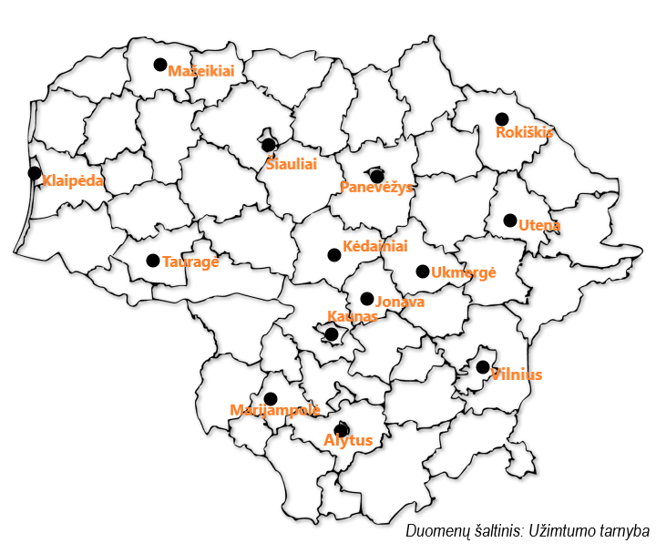
Kaip pasikeitė PO paslaugų teikėjų tinklas?
Regioninių karjeros centrų „Karjeras” tinklas šalyje

Slide 8
Koks karjeros specialistų pasirengimas teikti PO paslaugas?

Slide 9
Kiek mokinių gavo PO paslaugas?

Slide 10
Kokių PO paslaugų gavo mokiniai? (1)
PO paslaugų, suteiktų pradinio ugdymo lygmens (1-4 kl.) mokiniams ir jų tėvams, aprėptis (2022-2023 m. m.)
Vidutinis 1 mokinių klasei skirtų PO valandų skaičius | 5,14 val.
Vidutinis 1 mokinių klasei mokykloje organizuotų ugdymo karjerai užsiėmimų* ir informacinių renginių** skaičius | 10 užsiėmimų/renginių
Vidutinis 1 mokinių klasei organizuotų vizitų***, skirtų pažinčiai su įvairiomis profesijomis už mokyklos ribų, skaičius | 3 vizitai
Vidutinis konsultacijų, skirtų mokinių tėvams, skaičius | 3 konsultacijos
*Klasės valandėlės ir integruotos pamokos savęs pažinimo, karjeros kompetencijas ugdančių žaidimų temomis, projektinės veiklos ir kt. ** Susitikimai su profesijų atstovais, protmūšiai, viktorinos, piešinių parodos, konkursai ir kt. ***Pažintinės mokinių išvykos į tikras darbo vietas, įskaitant ir mokinių tėvų (globėjų) darbovietes Duomenų šaltinis: MUKIS

Slide 11
Kokių PO paslaugų gavo mokiniai? (2)

Slide 12
Kokių PO paslaugų gavo mokiniai? (3)

Slide 13
Kiek lėšų investuota į PO?

Slide 14
Kiek lėšų investuota į PO? (2)
Savivaldybės, 2022-2023 m. m. mokinių PO skyrusios daugiausiai lėšų
Savivaldybės, 2022-2023 m. m. mokinių PO skyrusios mažiausiai lėšų
Savivaldybė | Vidutinės vienam mokiniui tekusios PO lėšos (Eur/mokiniui)
Neringos sav. | 81,53
Druskininkų sav. | 13,80
Radviliškio r. sav. | 8,25
Jonavos r. sav. | 7,75
Birštono sav. | 6,62
Rietavo sav. | 5,96
Raseinių r. sav. | 4,64
Lazdijų r. sav. | 4,51
Anykščių r. sav. | 4,50
Alytaus m. sav. | 4,49
Savivaldybė | Vidutinės vienam mokiniui tekusios PO lėšos (Eur/mokiniui)
Kalvarijos sav. | 1,03
Biržų r. sav. | 0,95
Panevėžio r. sav. | 0,73
Skuodo r. sav. | 0,69
Pakruojo r. sav. | 0,66
Alytaus r. sav. | 0,58
Kazlų Rūdos sav. | 0,58
Kretingos r. sav. | 0,48
Jurbarko r. sav. | 0,22
Pagėgių sav. | 0
Duomenų šaltinis: UKSIS
Duomenų šaltinis: UKSIS

Slide 15
Ar mokiniai domisi karjeros planavimu?
Vidutiniškai karjeros planą LT rengia 4 iš 10 mokiniai:

Slide 16
Kuo galime džiaugtis?
Daugėja stebėsenos duomenis teikiančių švietimo įstaigų.
Išplėtojus karjeros specialistų tinklą šalyje, mokiniai gavo daugiau PO paslaugų.
PO paslaugas teikia vis labiau šiam darbui pasirengę karjeros specialistai.
Mokiniai pamažu atranda karjeros planavimą.

Slide 17
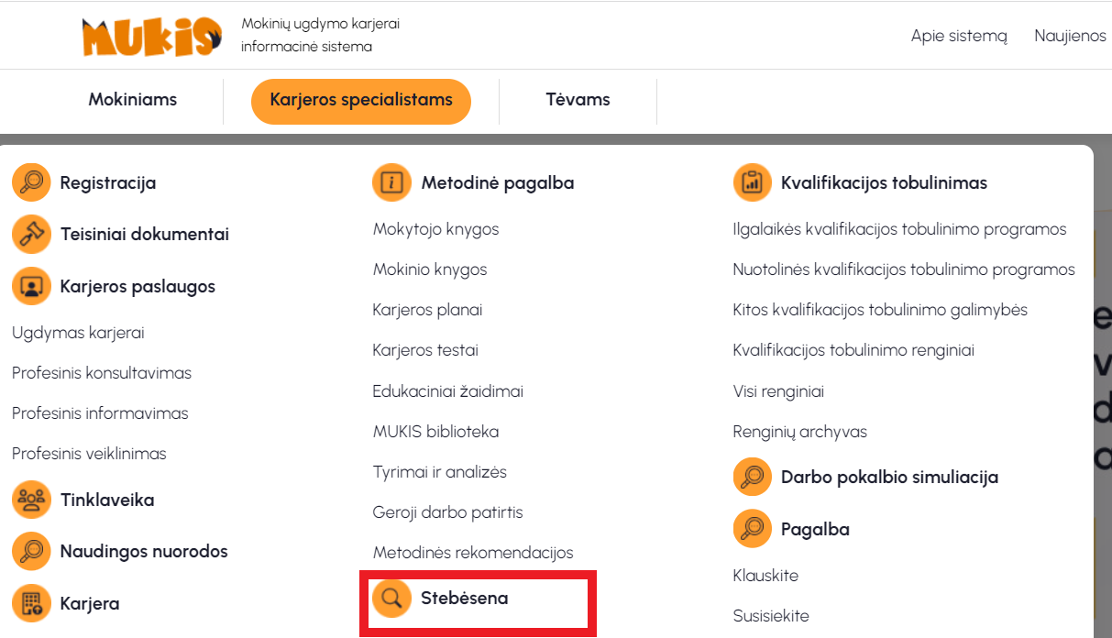
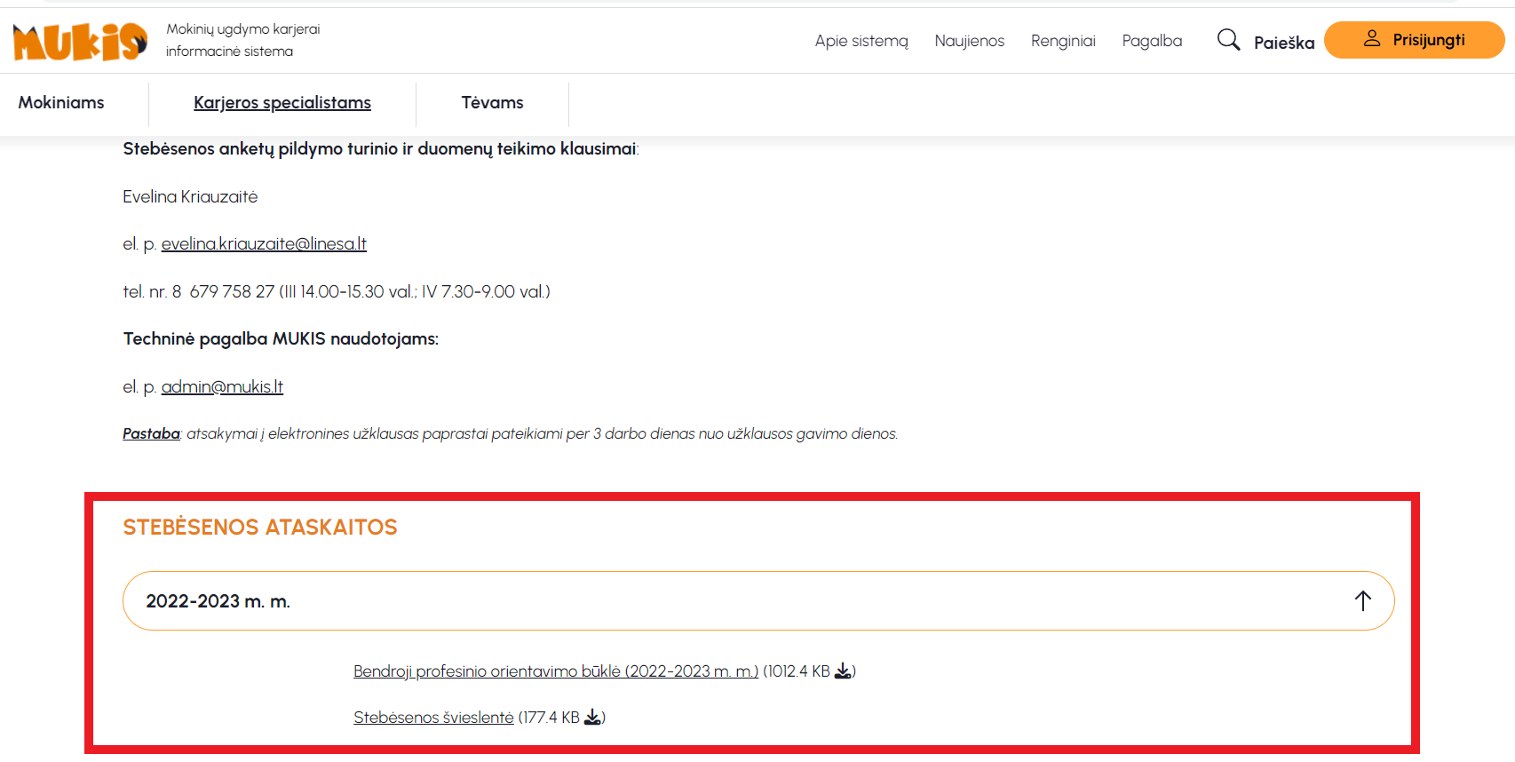
Kur rasti bendrosios PO būklės už 2022-2023 m. m. ataskaitą?
MUKIS karjeros specialistams skirtas „Stebėsenos“ puslapis:
https://mukis.lt/karjeros-specialistams/stebesena

Slide 18
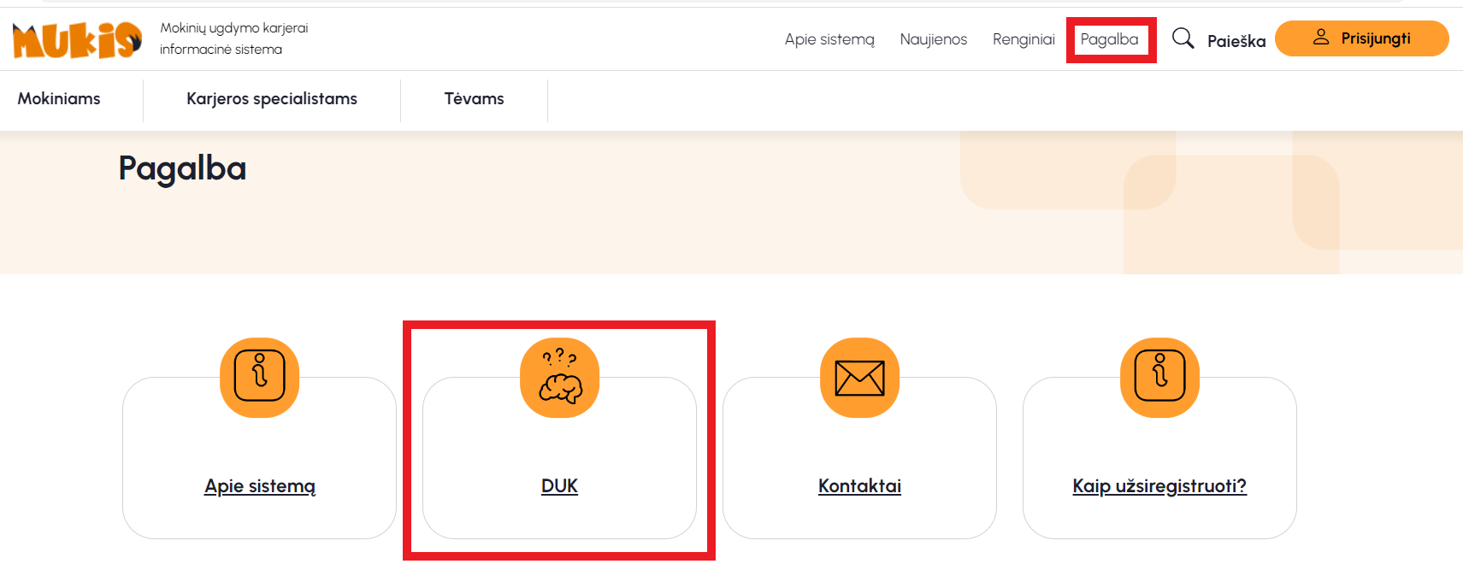
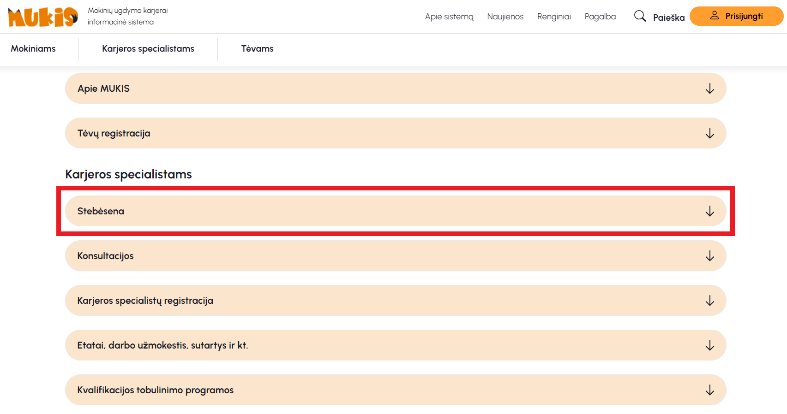
DUK apie stebėseną
https://mukis.lt/bendra-informacija/duk-1

Slide 19
Bendraukime ir bendradarbiaukime
Lietuvos neformaliojo švietimo agentūra (LINEŠA)
Ugdymo karjerai skyrius
Žirmūnų 1B, Vilnius
info@mukis.lt
+370 607 678 83

